Slide 1
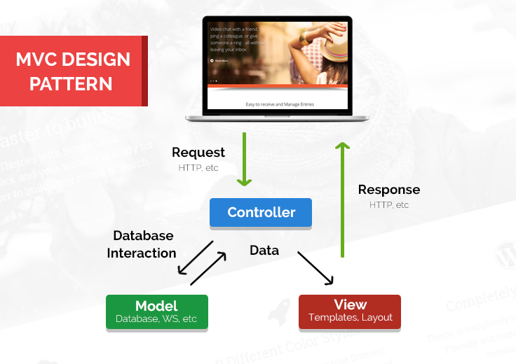

Model
View
Controller

Slide 2
Primeiros Passos
Copiar o arquivo .htaccess da pasta application para a pasta raiz do projeto, substituir o código existente pelo seguinte:
RewriteEngine On
RewriteCond %{REQUEST_FILENAME} !-f
RewriteCond %{REQUEST_FILENAME} !-d
RewriteRule ^(.*)$ index.php/$1 [L]
Em seguida alterar o arquivo application/config/config.php:
$config['index_page'] = "";
Em seguida alterar o arquivo application/config/routes.php:
$route['default_controller'] = 'home';

Slide 3
Primeiros Passos
Criar arquivo em application/controllers/home.php com seguinte código:
<?php
defined('BASEPATH') OR exit('No direct script access allowed');
class Home extends CI_Controller {
function __construct() {
parent::__construct();
//contatos é um alias para o Contatos_model
}
public function index() {
//$this->load->view('template/header');
//$dados['acronico'] = "MPF";
//$dados['completo'] = "Meu Projeto Framework";
//$this->load->view('home', $dados);
$this->load->view('home');
//$this->load->view('template/footer');
}
}

Slide 4
Primeiros Passos
Criar arquivo em application/view/home.php com seguinte código:
<!DOCTYPE html>
<html>
<head>
<title>Projeto</title>
</head>
<body>
<h1>Home</h1>
<p>Olá mundo!</p>
</body>
</html>

Slide 5
Primeiros Passos
Em seguida alterar o arquivo application/config/autoload.php:
$autoload['libraries'] = array('database','session','form_validation', 'encryption','upload');
$autoload['helper'] = array('url','form','html','date','string');
Em seguida alterar o arquivo application/config/database.php:
'hostname' => 'localhost ou endereço url do banco online',
'username' => 'root',
'password' => ‘se houver senha se não fica vazio',
'database' => ‘nome do seu banco dados',

Slide 6
Primeiros Passos – Front-end
Criar pasta na raiz do projeto com o nome assets;
Copiar pastas de css e js do framework escolhido, se for bootstrap vai encontrar na pasta dist;

